Slide 1
Задачи на нахождение кратчайших путей в пространстве

Slide 2
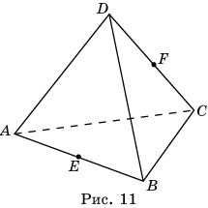
1. Найдите длину кратчайшего пути по поверхности правильного единичного тетраэдра ABCD, соединяющего середины ребер AB и CD.
Notes:
В режиме слайдов формулировки появляются после кликанья мышкой

Slide 3
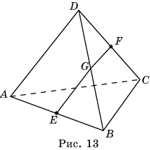
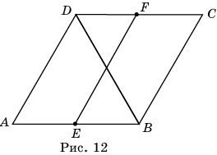
Решение. Рассмотрим развертку, состоящую из двух соседних граней данного тетраэдра, изображенную на рисунке 12.
Кратчайшим путем из E в F является отрезок EF, длина которого равна 1. Соответствующий путь на поверхности правильного тетраэдра изображен на рисунке 13.
Ответ. 1.
Notes:
В режиме слайдов формулировки появляются после кликанья мышкой

Slide 4
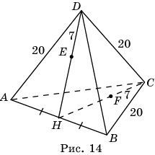
2. Найдите длину кратчайшего пути по поверхности правильного тетраэдра ABCD, соединяющего точки E и F, расположенные на высотах боковых граней в 7 см от соответствующих вершин тетраэдра. Ребро тетраэдра равно 20 см.
Notes:
В режиме слайдов формулировки появляются после кликанья мышкой

Slide 5
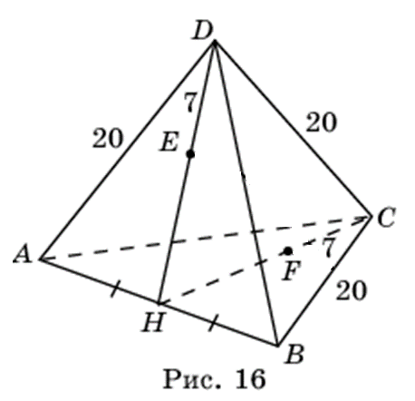
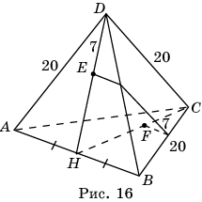
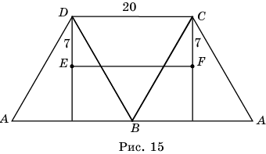
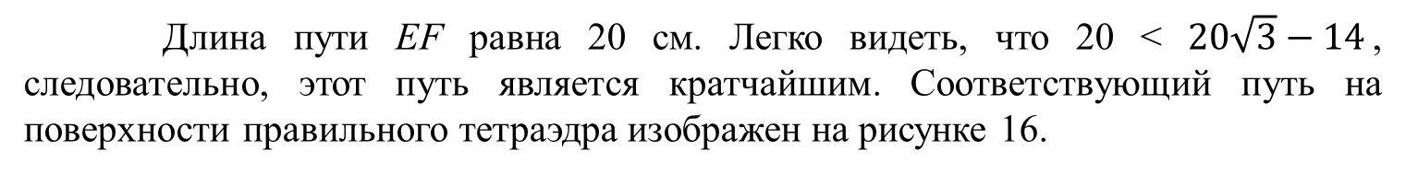
Решение. Одним из возможных путей является путь EHF. Его длина равна $20\sqrt{3}−14$ см.
Для нахождения другого пути рассмотрим развертку, состоящую из трех граней тетраэдра, изображенную на рисунке 15.
Длина пути EF равна 20 см. Легко видеть, что 20 < $20\sqrt{3}−14$, следовательно, этот путь является кратчайшим. Соответствующий путь на поверхности правильного тетраэдра изображен на рисунке 16.
Notes:
В режиме слайдов формулировки появляются после кликанья мышкой

Slide 6
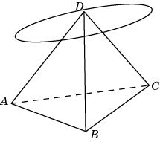
3. Найдите наименьшую длину веревочного кольца, через которое можно продеть единичный тетраэдр.
Notes:
В режиме слайдов формулировки появляются после кликанья мышкой

Slide 7
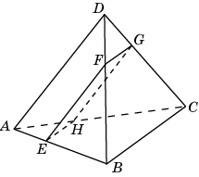
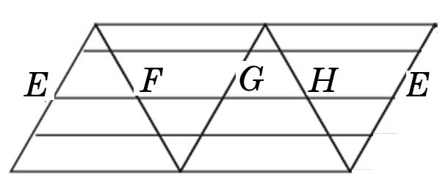
Решение. Рассмотрим развёртку тетраэдра. Периметр четырехугольника EFGH, стороны которого параллельны соответствующим ребрам тетраэдра, равен 2. Отсюда следует, что единичный тетраэдр можно продеть через веревочное кольцо длины 2, если начинать продевание с ребра AD и сдвигать кольцо в направлении ребра BC так, чтобы веревочное кольцо имело форму прямоугольника EFGH.
Ответ. 2.
Notes:
В режиме слайдов формулировки появляются после кликанья мышкой

Slide 8
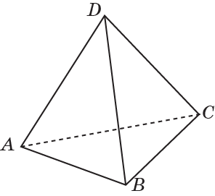
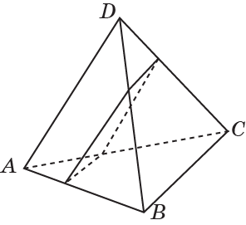
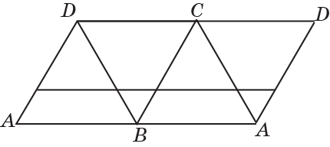
4. Найдите сечение правильного единичного тетраэдра, проходящее через все его грани, имеющее наименьший периметр. Чему равен этот периметр?
Ответ. Искомый периметр равен 2
Notes:
В режиме слайдов формулировки появляются после кликанья мышкой

Slide 9
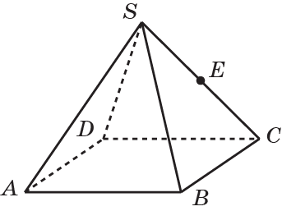
5. Найдите длину кратчайшего пути по поверхности правильной четырёхугольной пирамиды SABCD, все рёбра которой равны 1, из вершины A в середину E ребра SC.
Notes:
В режиме слайдов формулировки появляются после кликанья мышкой

Slide 10
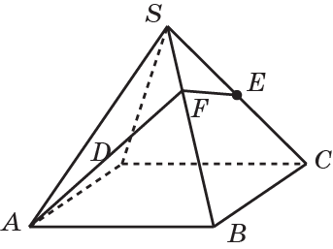
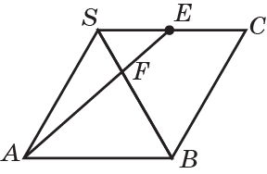
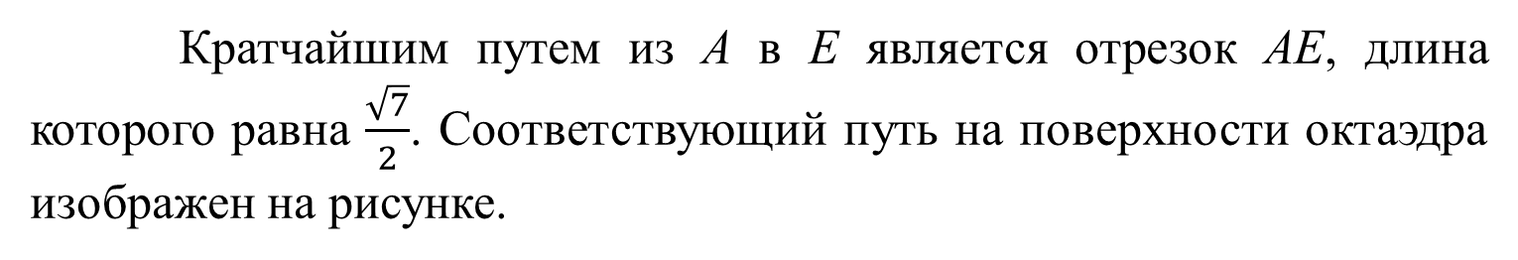
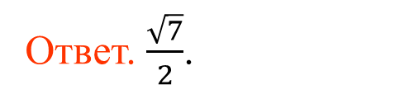
Решение. Рассмотрим развертку, состоящую из двух соседних граней данного октаэдра, изображенную на рисунке.
Кратчайшим путем из A в E является отрезок AE, длина которого равна $\frac{\sqrt{7}}{2}$. Соответствующий путь на поверхности октаэдра изображен на рисунке.
Ответ. $\frac{\sqrt{7}}{2}$.
Notes:
В режиме слайдов формулировки появляются после кликанья мышкой

Slide 11
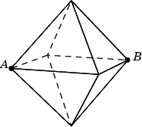
6. Найдите длину кратчайшего пути по поверхности октаэдра, соединяющего вершины A и B. Ребра октаэдра равны 1.
Notes:
В режиме слайдов формулировки появляются после кликанья мышкой

Slide 12
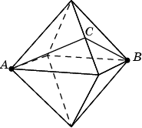
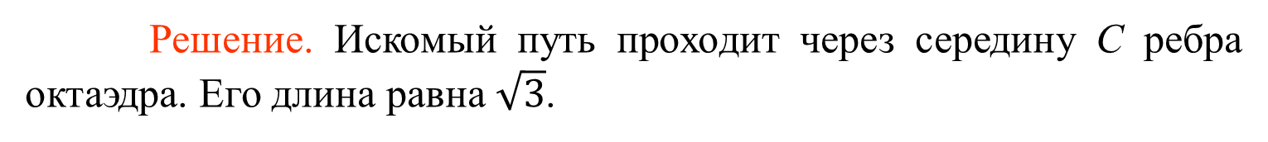
Решение. Искомый путь проходит через середину C ребра октаэдра. Его длина равна $\sqrt{3}$.
Notes:
В режиме слайдов формулировки появляются после кликанья мышкой

Slide 13
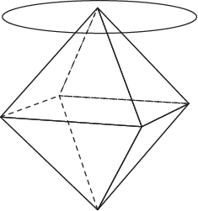
7. Найдите наименьшую длину веревочного кольца, через которое можно продеть единичный октаэдр.
Notes:
В режиме слайдов формулировки появляются после кликанья мышкой

Slide 14
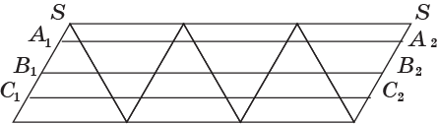
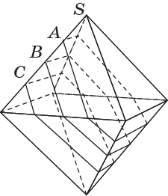
Решение. Рассмотрим развёртку четырёх граней октаэдра.
Соответствующие пути на поверхности октаэдра показаны на рисунке. Все они имеют длину, равную 3.
Ответ. 3.
Notes:
В режиме слайдов формулировки появляются после кликанья мышкой

Slide 15
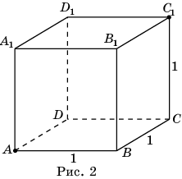
8. Найдите длину кратчайшего пути по поверхности единичного куба ABCDA₁B₁C₁D₁, соединяющего вершины A и C₁.
Notes:
В режиме слайдов формулировки появляются после кликанья мышкой

Slide 16
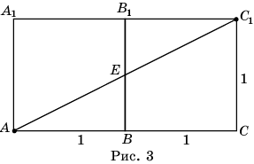
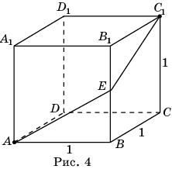
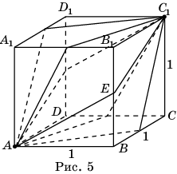
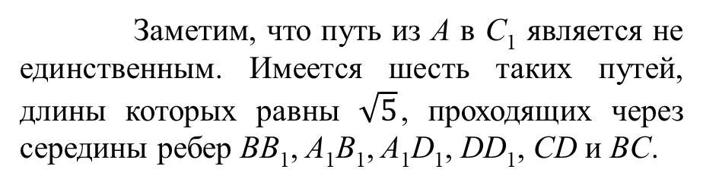
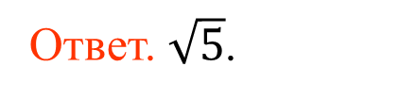
Решение. Рассмотрим развертку, состоящую из двух соседних граней куба, изображенную на рисунке 3.
Кратчайшим путем из A в C₁ является отрезок AC₁, длина которого равна $\sqrt{5}$. Соответствующий путь на поверхности куба изображен на рисунке 4.
Заметим, что путь из A в C₁ является не единственным. Имеется шесть таких путей, длины которых равны $\sqrt{5}$, проходящих через середины ребер BB₁, A₁B₁, A₁D₁, DD₁, CD и BC.
Ответ. $\sqrt{5}$.
Notes:
В режиме слайдов формулировки появляются после кликанья мышкой

Slide 17
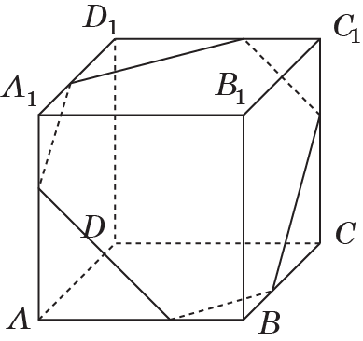
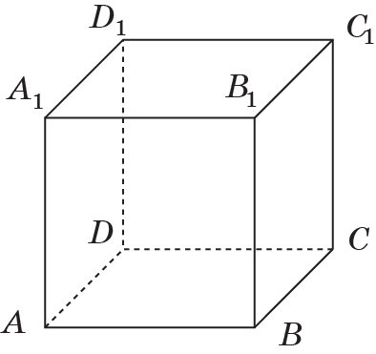
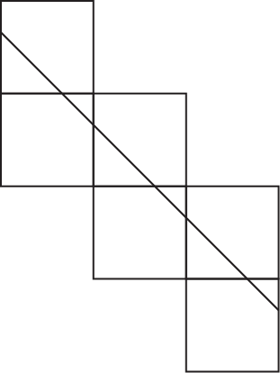
9. Найдите сечение единичного куба, проходящее через все его грани, имеющее наименьший периметр. Чему равен этот периметр?
Ответ. Искомый периметр равен $3\sqrt{2}$.
Notes:
В режиме слайдов формулировки появляются после кликанья мышкой

Slide 18
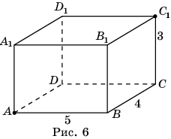
10. Три ребра прямоугольного параллелепипеда ABCDA₁B₁C₁D₁ равны 5, 4, 3. Найдите длину кратчайшего пути по поверхности этого параллелепипеда, соединяющего вершины A и C₁.
Notes:
В режиме слайдов формулировки появляются после кликанья мышкой

Slide 19
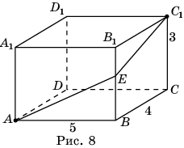
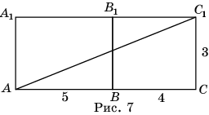
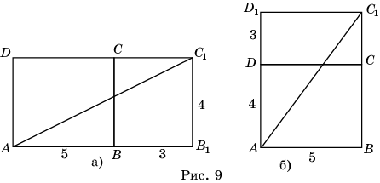
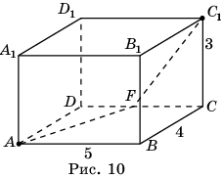
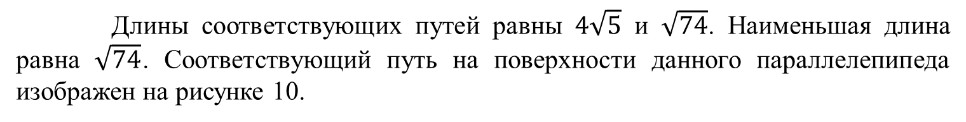
Решение. Рассмотрим развертку, состоящую из двух соседних граней данного параллелепипеда, изображенную на рисунке 7.
Кратчайшим путем из A в C₁ является отрезок AC₁, длина которого равна $3\sqrt{10}$. Соответствующий путь на поверхности куба изображен на рисунке 8.
Однако этот путь не является кратчайшим. Рассмотрим другие возможные развертки граней данного параллелепипеда (рис. 9).
Длины соответствующих путей равны $4\sqrt{5}$ и $\sqrt{74}$. Наименьшая длина равна $\sqrt{74}$. Соответствующий путь на поверхности данного параллелепипеда изображен на рисунке 10.
Notes:
В режиме слайдов формулировки появляются после кликанья мышкой

Slide 20
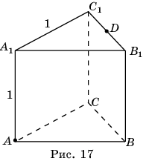
11. Найдите длину кратчайшего пути по поверхности правильной треугольной призмы ABCA₁B₁C₁, соединяющего вершину A и середину D ребра B₁C₁. Все ребра призмы равны 1.
Notes:
В режиме слайдов формулировки появляются после кликанья мышкой

Slide 21
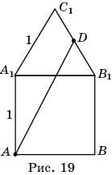
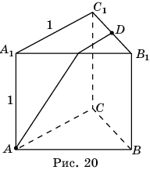
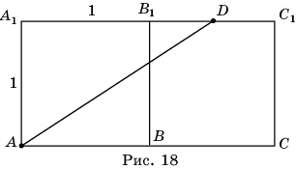
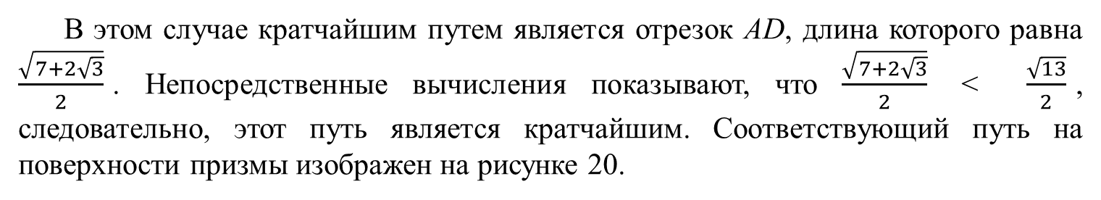
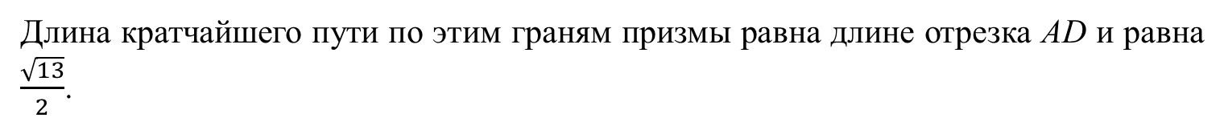
Решение. Рассмотрим развертку, состоящую из двух боковых граней призмы, изображенную на рисунке 18.
Длина кратчайшего пути по этим граням призмы равна длине отрезка AD и равна $\frac{\sqrt{13}}{2}$.
Однако путь из A в D может проходить не только по боковым граням, но и по боковой грани и основанию. Соответствующая развертка изображена на рисунке 19.
В этом случае кратчайшим путем является отрезок AD, длина которого равна $\frac{\sqrt{7+2\sqrt{3}}}{2}$. Непосредственные вычисления показывают, что $\frac{\sqrt{7+2\sqrt{3}}}{2}$ < $\frac{\sqrt{13}}{2}$, следовательно, этот путь является кратчайшим. Соответствующий путь на поверхности призмы изображен на рисунке 20.
Notes:
В режиме слайдов формулировки появляются после кликанья мышкой

Slide 22
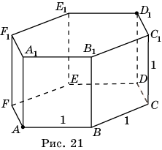
12. Найдите длину кратчайшего пути по поверхности правильной шестиугольной призмы ABCDEFA₁B₁C₁D₁E₁F₁, соединяющего вершины A и D₁. Все ребра призмы равны 1.
Notes:
В режиме слайдов формулировки появляются после кликанья мышкой

Slide 23
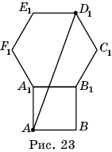
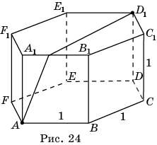
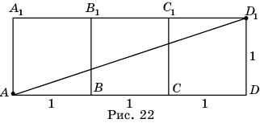

Решение. Рассмотрим развертку, состоящую из трех боковых граней призмы, изображенную на рисунке 22.
Длина кратчайшего пути по этим граням призмы равна длине отрезка AD₁ и равна $\sqrt{10}$.
Однако путь из A в D₁ может проходить не только по боковым граням, но и по боковой грани и основанию. Соответствующая развертка изображена на рисунке 23.
В этом случае кратчайшим путем является отрезок AD₁, длина которого равна $\sqrt{5+2\sqrt{3}}$. Непосредственные вычисления показывают, что $\sqrt{5+2\sqrt{3}}<\sqrt{10}$, следовательно, этот путь является кратчайшим. Соответствующий путь на поверхности призмы изображен на рисунке 24.
Выясните, какой путь будет кратчайшим для правильной шестиугольной призмы, стороны основания которой равны 1, а боковые рёбра равны 2.
Notes:
В режиме слайдов формулировки появляются после кликанья мышкой

Slide 24

13. Найдите длину кратчайшего пути по поверхности икосаэдра, соединяющего вершины A и B. Ребра икосаэдра равны 1.
Notes:
В режиме слайдов формулировки появляются после кликанья мышкой

Slide 25



Решение. Рассмотрим развертку, состоящую из двух соседних граней икосаэдра, изображенную на рисунке. Искомым путем является отрезок AB. Его длина равна $\sqrt{7}$.
Соответствующий путь по поверхности икосаэдра изображен на рисунке.
Notes:
В режиме слайдов формулировки появляются после кликанья мышкой

Slide 26

Рассмотрим теперь задачу, предложенную на Объединенной межвузовской математической олимпиаде 2011 года учащимся 11 класса, формулировку которой мы привели в начале данной статьи.
14. На рисунке изображен многогранник, все двугранные углы которого прямые. Найдите длину кратчайшего пути по поверхности этого многогранника, соединяющего вершины B и C₂.
Notes:
В режиме слайдов формулировки появляются после кликанья мышкой

Slide 27



Решение. Рассмотрим развертку трех граней этого многогранника, изображенную на рисунке 26.
Кратчайшим путем из точки B в точку C­₂ является отрезок BC₂, длина которого равна $\sqrt{13}$. Соответствующий путь на поверхности многогранника изображен на рисунке 27.
Notes:
В режиме слайдов формулировки появляются после кликанья мышкой

Slide 28


15. Пункты A и B на поверхности Земного шара расположены на широте 54^{о} в диаметрально противоположных точках. Сравните длины двух дуг окружностей, соединяющих A в B, одна из которых идёт по широте (изображённой на рисунке красным цветом), а вторая проходит через Северный полюс (изображена на рисунке зелёным цветом). Длина экватора равна 40000 км.
Решение. Длина дуги окружности, отмеченной на рисунке красным цветом, равна 20000$∙$cos54^{о}$≈$12000 (км).
Длина дуги окружности, проходящей через Северный полюс, отмеченной на рисунке зеленым цветом, равна 8000 км. Этот путь и является кратчайшим.
Notes:
В режиме слайдов ответы и решения появляются после кликанья мышкой

Slide 29



16. Образующая и радиус основания цилиндра равны 1. Найдите длину кратчайшего пути по боковой поверхности этого цилиндра, соединяющего центрально-симметричные точки A и B.
Решение. Разверткой боковой поверхности этого цилиндра является прямоугольник со сторонами 2π и 1, изображенный на рисунке 35.
Кратчайшим путем из точки A в точку B является отрезок AB, длина которого равна . Соответствующий путь на поверхности цилиндра изображен на рисунке 36.
Notes:
В режиме слайдов формулировки появляются после кликанья мышкой

Slide 30



17. На внутренней стенке цилиндрической банки в трех сантиметрах от верхнего края висит капля меда, а на наружной стенке, в диаметрально противоположной точке сидит муха. Найдите кратчайший путь, по которому муха может доползти до меда. Радиус основания банки равен 10 см.
Решение. Разверткой боковой поверхности цилиндра является прямоугольник (рис. 38).
Конечно, кратчайшим путем между точками A и B является отрезок AB. Однако, чтобы муха могла попасть на внутреннюю сторону банки, ей нужно переползти через край в некоторой точке C. Рассмотрим точку B’ , симметричную точке B относительно стороны прямоугольника. Тогда отрезки BC и B’C равны, следовательно, длина кратчайшего пути равна длине отрезка AB’. Она равна . Cоответствующий путь на поверхности банки изображен на рисунке 39.
Notes:
В режиме слайдов формулировки появляются после кликанья мышкой

Slide 31



18. Осевое сечение конуса – правильный треугольник ABC со стороной 1. Найдите длину кратчайшего пути по поверхности этого конуса из точки A в точку D – середину стороны BC (рис. 40).
Решение. Разверткой боковой поверхности этого конуса является полукруг радиуса 1 (рис. 41).
Кратчайшим путем из точки A в точку D является отрезок AD, длина которого равна .
Соответствующий путь на поверхности конуса изображен на рисунке 42.
Notes:
В режиме слайдов формулировки появляются после кликанья мышкой

Slide 32


19. Осевое сечение конуса – равнобедренный треугольник ABC со стороной основания 8 и боковой стороной 6. Найдите длину кратчайшего пути по поверхности этого конуса из точки A в точку D – середину стороны BC.
Решение. Разверткой боковой поверхности этого конуса является сектор с углом 240^{о}.
Кратчайшим путем из точки A’ в точку D является отрезок A’D, длина которого равна .
Notes:
В режиме слайдов формулировки появляются после кликанья мышкой

Slide 33


20. Осевое сечение конуса – равнобедренный треугольник ABC со стороной основания 1 и боковой стороной 2. Найдите длину кратчайшей петли по поверхности этого конуса с началом и концом в точке A.
Решение. Разверткой боковой поверхности конуса является сектор с углом 90^{о}. Кратчайшим путем является отрезок A’A”, длина которого равна .
Notes:
В режиме слайдов формулировки появляются после кликанья мышкой

